Slide 1
Смех – дело серьезное
3 класс
Воспитатель Овчинкина Т.В.

Slide 2
Это только на первый взгляд все выглядит просто: нам смешно, вот мы и смеемся. Но вот мы отсмеялись. Утерли слезы, если смеялись до слез. И вернулись к делам, забыв о смешном эпизоде. А о своем организме и не подумали. Что с ним происходило, что он чувствовал? А он тоже смеялся от радости — так ему было хорошо! Это можно утверждать со всей серьезностью, потому что на этот счет есть самые убедительные выводы специальных научных исследований.
О смехе — всерьез
«Если хотите рассмотреть человека и узнать его душу, то вникайте не в то, как он молчит, или как он говорит, или как он плачет, или как он волнуется , а смотрите на него лучше, когда он смеется.
Хорошо смеется человек — значит, хороший человек».
«Смех есть веселость ума, улыбка — веселость сердца».

Slide 3
Правила вежливости
• Будь вежлив. Вежливость — это умение вести себя так, чтобы другим было приятно с тобой.
• Будь всегда приветлив: при встрече здоровайся; за помощь и заботу благодари; уходя, не забудь попрощаться.
• Старшим, больным и усталым уступай место в трамвае, троллейбусе, автобусе, вагоне поезда, на уличной скамье; постарайся делать это не напоказ; не жди, чтобы тебя попросили уступить место.
• Упавшему помоги встать. Старому, слабому, слепому помоги перейти через дорогу. И делай это сердечно, от души, любезно, не хмурясь.
• Никогда и никуда не опаздывай. Всегда приходи в назначенный час, минутка в минутку — береги время других людей.
• Не заставляй волноваться о себе. Уходишь из дома — скажи, куда пошел, когда вернешься. И уж не опаздывай.
• Не капризничай. Твой каприз может испортить настроение другим, причинить им беспокойство.

Slide 4
Правила вежливой беседы:
• Вежливость — это не только «здравствуйте», «спасибо» и «пожалуйста».
• Вежливый человек старается выражать свои мысли так, чтобы собеседнику все было понятно.
• Не торопись. Слишком быструю речь трудно понять, да и выглядит она смешно.
• Не говори слишком медленно, а то собеседник заснет от скуки.
• Не говори слишком долго, постарайся донести главную мысль своего сообщения. Если собеседник заинтересуется, он попросит тебя рассказать о деталях.
• Прежде чем что-то сказать, мысленно сформулируй, что именно ты хочешь донести до слушателя. Произноси слова ясно и отчетливо, собеседник с «кашей во рту» ужасно раздражает окружающих.
Практическая деятельность: упражнения, которые помогают научиться говорить четко и внятно.

Slide 5
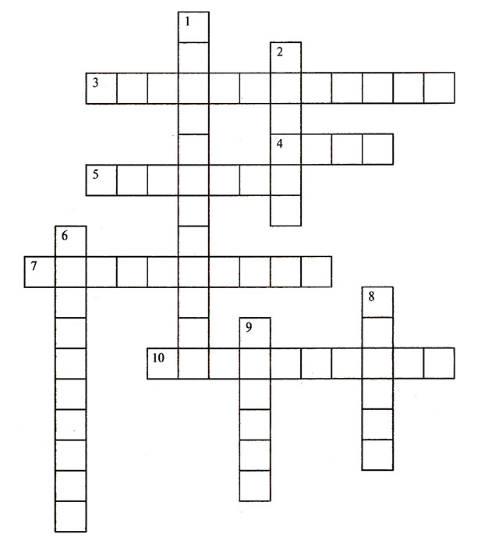

Slide 6
По горизонтали: 3. Забавное упражнение для развития дикции. 4. «Родная...! Родная...! Мы все должны ее беречь!» 5. За все хорошее, что сделали для тебя, нужно говорить... 7. Просьбу нужно сопровождать словом... 10. Синоним слова «учтивость».
По вертикали: 1. Это приветствие означает «желаю здоровья». 2. Оптимистическое утреннее приветствие «...утро». 6. У мальчика тетрадки в отличнейшем порядке. Он в школе весь внимание. Вот это...! 8. Синоним слова «разговор». 9. Что приятно и слону, и даже маленькой улитке?
По горизонтали: 3. Скороговорка. 4. Речь. 5. Спасибо. 7. Пожалуйста. 10. Вежливость.
По вертикали: 1. Здравствуйте. 2. Доброе. 6. Воспитание. 8. Беседа. 9. Улыбка.

